Slide 1
2 занятие

Slide 2
Задание 2. Расчет энтальпии и энтропии смешения при помощи pycalhad
При помощи функции binplot в pycalphad построить двойную диаграмму состояния. На выбор: Cr-Mo, Si-Ge, Ni-Cu, Ni-Co, Fe-Ni
Сравнить полученную диаграмму в диаграммой, построенной при помощи ThermoCalc (картинки). В случае если характер фазовых равновесий отличается- уменьшить шаг для концентрации или температуры. Если ничего не помогает- ориентироваться на ThermoCalc
Найти область непрерывных твердых растворов на диаграмме. Найти область непрерывных жидких растворов на диаграмме.
Выбрать 2 температуры: T1-при которой при любой концентрации будет твердый раствор с одной структурой; T2-при которой при любой концентрации будет жидкость
Используя функцию equilibrium рассчитать зависимость энтальпии смешения от концентрации для твердого раствора (при температуре T1), затем для жидкости (при температуре T2)
Рассчитать зависимость энтальпии смешения от концентрации для твердого раствора по формуле, приведенной в статье «Machine-learning phase prediction of high-entropy alloys». Данные для Hij взять из статьи «Classification of Bulk Metallic Glasses by Atomic Size Difference, Heat of Mixing and Period of Constituent Elements and Its Application to Characterization of the Main Alloying Element».
Сравнить зависимости энтальпии смешения твердого раствора от концентрации : полученную при помощи расчета через equilibrium и по формуле, приведенной в статье «Machine-learning phase prediction of high-entropy alloys».
Используя функцию equilibrium рассчитать зависимость энтропии смешения от концентрации для твердого раствора (при температуре T1), затем для жидкости (при температуре T2)
Рассчитать зависимость энтропии смешения от концентрации для твердого раствора по формуле, приведенной в статье «Machine-learning phase prediction of high-entropy alloys».
Сравнить зависимости энтропии смешения твердого раствора от концентрации : полученную при помощи расчета через equilibrium и по формуле, приведенной в статье «Machine-learning phase prediction of high-entropy alloys».

Slide 3
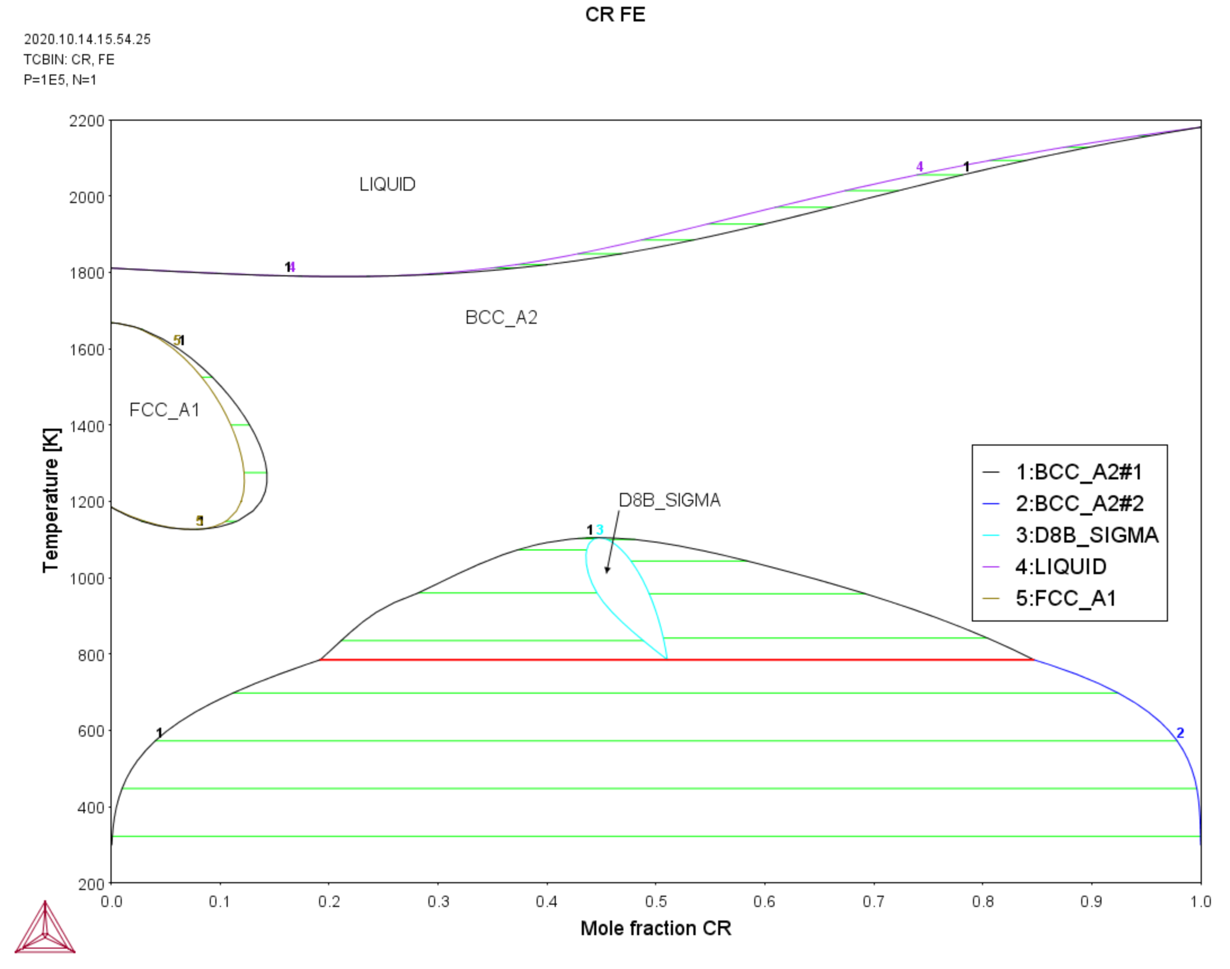
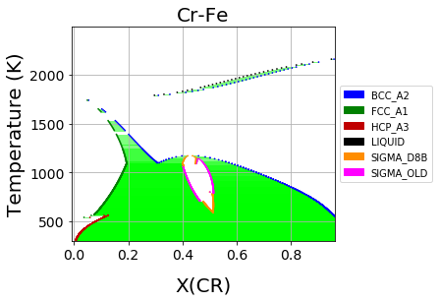
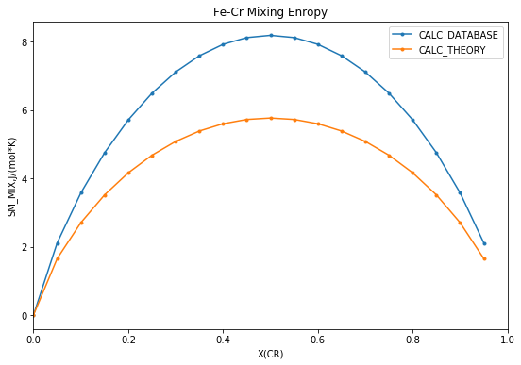
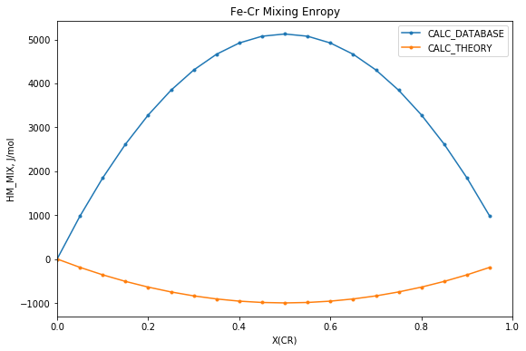
Графики, которые нужно будет получить (на примере Fe-Cr)
Для этой системы binplot выводит «неправильную» диаграмму- температуры T1 и T2 выбирали по диаграмме справа

Slide 4
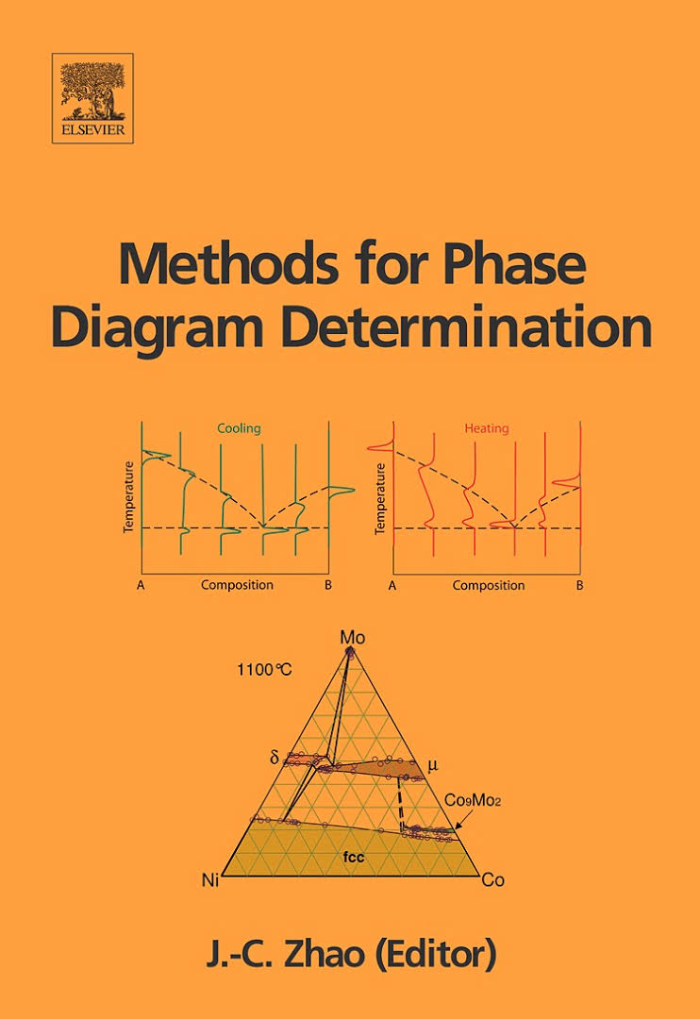
«Неправильные диаграммы»
p. 55-57

Slide 5
Machine-learning phase prediction of high-entropy alloys
R-универсальная газовая постоянная
C-концентрации в мольных долях (т.е. X(‘ELEMENT’) в pycalphad))
Hij-энтальпия смешения, полученная из модели Миедемы
Данные для Hij взять из статьи «Classification of Bulk Metallic Glasses by Atomic Size Difference, Heat of Mixing and Period of Constituent Elements and Its Application to Characterization of the Main Alloying Element».
NB в статье значения Hij в кДж/моль. В pycalphad расчет HM_MIX в Дж/моль. Чтобы сравнить значения энтальпий смешения, единицы измерения должны быть одинаковы

Slide 6
Вспомогательные материалы к занятию
https://pycalphad.org/docs/latest/examples/index.html
https://github.com/richardotis/pycalphad-tutorial/blob/master/Tutorial.ipynb
Статьи из вложения:
Machine-learning phase prediction of high-entropy alloys
Classification of Bulk Metallic Glasses by Atomic Size Difference, Heat of Mixing and Period of Constituent Elements and Its Application to Characterization of the Main Alloying Element

